Slide 1
基于QT套件实现跨平台系统的通用图形界面开发
罗国鹏
高级软件工程师

Slide 2
Qt生态背景及openEuler适配意义
开源Qt SIG 关键技术点分享
Qt for openEuler适配成果
Qt示例程序/案例展示
Notes:
今天主题有4个

Slide 3
Qt生态背景及openEuler适配意义
Notes:
那下面我们看一下第一个主题，Qt生态背景以欧拉适配的意义。

Slide 4

Qt生态背景及openEuler适配意义
跨平台
Qt 是一个跨平台的C++应用程序开发框架，提供用于构建图形用户界面（GUI）的工具和库，同时支持桌面、移动设备和嵌入式系统。
高性能
丰富模块
开发高效率
强大的社区
文档支持
跨平台类库
集成开发工具
跨平台集成开发环境
支持目前所有主流软硬件平台组合
缩短软件产品上市时间
高生产力开发环境
Notes:
在介绍Qt生态背景之前，我们先看一下什么是Qt, Qt具体一下几个特点，第一：跨平台，Qt可以在windows\Linux\Mac等多个平台上运行，一次编写多处运行。这种能力极大地简化了开发流程，使得开发者不必为了支持不同的平台而分别开发和维护多套代码，第二，高性能，Qt是基于C/C++语言编写而成的，继承了高性能的特点。
第三，开发高效率，Qt提供了很好的封装，提供了很多方便的模块，使得开发效率搞。第四强大的社区和文档支持，QT拥有一个庞大且活跃的开发者社区，开发者可以在社区中找到大量的教程、工具、第三方库以及各种问题的解答。这是QT框架吸引力的一个重要因素，因为它意味着开发者在遇到问题时可以容易地找到帮助。
QT官方也提供了详尽的文档，包括API参考、教程、示例在介绍Qt生态背景之前，我们先看一下什么是Qt, Qt具体一下几个特点，第一：跨平台，Qt可以在windows\Linux\Mac等多个平台上运行，一次编写多处运行。这种能力极大地简化了开发流程，使得开发者不必为了支持不同的平台而分别开发和维护多套代码，第二，高性能，Qt是基于C/C++语言编写而成的，继承了高性能的特点。
第三，开发高效率，Qt提供了很好的封装，提供了很多方便的模块，使得开发效率搞。第四强大的社区和文档支持，QT拥有一个庞大且活跃的开发者社区，开发者可以在社区中找到大量的教程、工具、第三方库以及各种问题的解答。这是QT框架吸引力的一个重要因素，因为它意味着开发者在遇到问题时可以容易地找到帮助。
QT官方也提供了详尽的文档，包括API参考、教程、示例代码等，帮助开发者快速掌握框架的使用。文档的丰富和详细程度为开发者解决问题提供了强大的支持。第四个，丰富的模块，提供了图形用户界面创建、网络通信、数据库管理、并行编程等多方面的功能。
代码等，帮助开发者快速掌握框架的使用。文档的丰富和详细程度为开发者解决问题提供了强大的支持。第四个，丰富的模块，提供了图形用户界面创建、网络通信、数据库管理、并行编程等多方面的功能。

Slide 5
Qt生态背景及openEuler适配意义
平台 | 描述
Linux/Unix
X11 | Qt for X Window System (Linux, FreeBSD, HP-UX, Solaris, AIX, etc.)
Wayland | Qt for Wayland. Qt 应用程序可以在加载时在 X 和 Wayland 等图形后端之间切换，这允许 Qt 应用程序从 X11 无缝过渡到 Wayland。
Embedded Linux | Qt for embedded platforms：提供不同显示技术支持 DirectFB、LinuxFB 和 EGLFS（EGL 全屏）。
Android | Qt for Android
苹果平台
OS X | Qt for Apple OS X; 基于 Cocoa的应用支持
iOS | Qt for iOS platforms (iPhone, iPad)
微软平台
Windows | Qt for Microsoft Windows XP, Vista, 7, 8 and 10
Windows UWP | Qt for Universal Windows Platform 10
其它嵌入式平台
Integrity | Qt for Integrity
QNX | Qt for QNX
VxWorks | Qt for VxWorks
Notes:
1. Qt支持目前主流的所有操作系统，涵盖从嵌入式平台、移动平台及PC桌面
2. 基于Qt框架典型的桌面应用，包括战网客户端等等

Slide 6
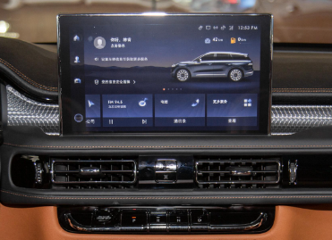
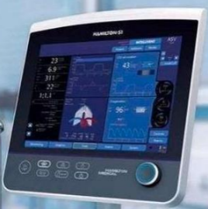


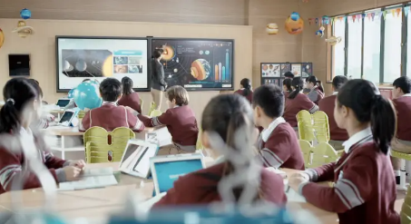
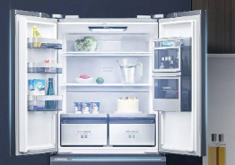
Qt生态背景及openEuler适配意义
汽车行业
医疗行业
工业自动化
车载信息娱乐系统
仪表盘
数字座舱
手术室设备
监测设备
成像设备
流水线的控制面板
实时数据监控
可视化的生产流程控制
能源行业
教育与科研
消费电子
智能电视、
智能冰箱
开发智能手表
能源管理系统
监控和控制发电厂
配电网络
教学工具
远程教育系统
学习管理平台
Notes:
从行业上看

Slide 7

Qt生态背景及openEuler适配意义
扩大OpenEuler开发者阵营
丰富OpenEuler应用生态
Notes:
通过前面的介绍，我们Qt在各个平台，各行各业都有很好的表现基于适配欧拉是有积极意义的，1扩大OpenEuler开发者阵营，为开发提供了另一种开发选择。2.丰富OpenEuler应用生态
开发人员可以把Qt软件做少量的修改迁移到openEuler上。

Slide 8
开源Qt SIG 关键技术点分享
Notes:
那下面我们看一下第一个主题，Qt生态背景以欧拉适配的意义。

Slide 9
开源Qt SIG 关键技术点分享
Qt 平台抽象 (QPA) 是 Qt的平台抽象层，QPA插件是通过子类化各种QPlatform* 类来实现系统接口的接入，例如用于窗口系统集成的 QPlatformIntegration 和 QPlatformWindow以及用于更深层次的平台主题化和集成的QPlatformTheme
Notes:
我们先来看一下Qt的框架，QtWidget和Qt Quick通过Qt GUI来访问QPA, QPA是一个非常重要的概念，它是Qt平台抽象层。QPA的引入主要是为了解决跨平台开发中的一致性问题。通过QPA，Qt应用程序可以依赖一套标准的API来访问底层平台的特定功能，如窗口管理、输入处理、图形渲染等。这些功能的具体实现则由Qt为不同的平台提供的插件（plugins）来完成。比如windows上有Qt For Windows的插件，Android上有Qt For Android的插件。

Slide 10
开源Qt SIG 关键技术点分享
通过QPlatfromIntegration实现对QPA插件的对象声明周期管理，Qt GUI等模块通过Qt已完成的平台抽象层相关类实现对系统底层的调用，其中比较重要的实现W类包括：
EventDispatcher：实现系统底层事件接入
BackingStore：系统图形绘制双缓存实现
Screen：系统屏幕对象，用于管理Window显示
Window：系统窗口对象
InputContext：系统输入处理，包括鼠标、输入法等
OpenGLContext：系统窗口OpenGL渲染上下文
Clipboard：系统剪切板
Notes:
在先介绍Qt和openEuler结合之前,先看一个非常重要的概念QPA，它代表访问底层Qt平台抽象层。这个抽象层使得Qt能够以一种统一的方式在不同的底层平台（如Windows、macOS、Linux、嵌入式系统等）上运行，而不需要针对每个平台编写特定的代码。
QPA的引入主要是为了解决跨平台开发中的一致性问题。通过QPA，Qt应用程序可以依赖一套标准的API来平台的特定功能，如窗口管理、输入处理、图形渲染等。这些功能的具体实现则由Qt为不同的平台提供的插件（plugins）来完成。

Slide 11
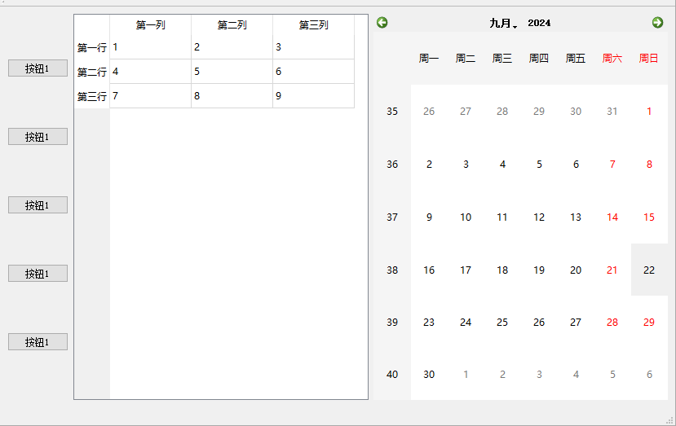
开源Qt SIG 关键技术点分享
QPaintEngine
QPA
平台本地窗口
QPA插件
平台接口
Notes:
Qt的界面是怎么显示到openEuler的窗口上的，首先Qt Qwidget通过QPaintEngine把Qwdiget中的控件绘制到一张图片中，然后通过QPA插件使用openEuler平台的接口或者opengles渲染到openEuler的本地窗口上

Slide 12
Qt for openEuler适配成果
Notes:
那下面我们看一下第一个主题，Qt生态背景以欧拉适配的意义。

Slide 13
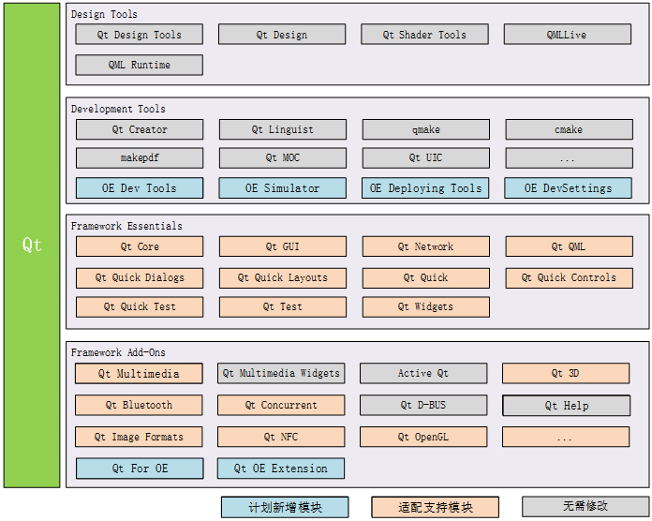
Qt for openEuler适配成果
Qt按使用及部署划分，包含了设计工具、开发工具、框架必要模块、框架附加模块4个部分，基于openEuler跨平台开发考虑，适配任务如下：
针对OE的开发工具进行补充
对Qt必要模块进行适配支持
对部分Qt附加模块适配支持
Notes:
下面这张表展示了Qt在openEuler上面适配情况，其中主要的模块QtWidget QtGUI等都已经适配完成，

Slide 14
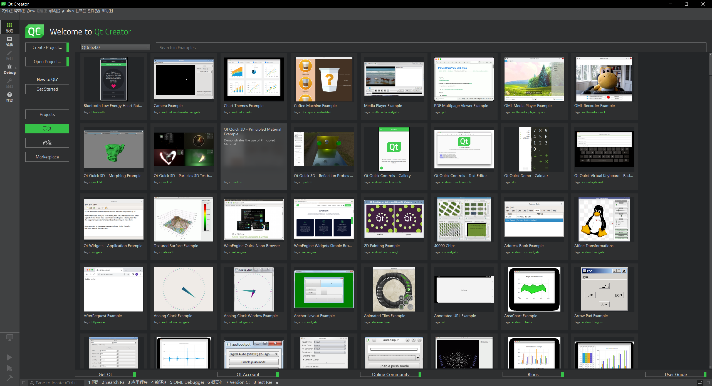
Qt for openEuler适配成果
Qt开发者通常使用Qt配套的集成开发环境Qt Creator，采用qmake或cmake进行软件工程管理配置，为方便开发者对已有软件进行移植适配，Qt For OE提供配套的NDK集成、SDK集成、交叉编译工具链集成及模拟器运行支持。
Notes:
下面这张表展示了Qt在openEuler上面适配情况，其中主要的模块QtWidget QtGUI等都已经适配完成，

Slide 15
Qt示例程序/案例展示
Notes:
那下面我们看一下第一个主题，Qt生态背景以欧拉适配的意义。

Slide 16
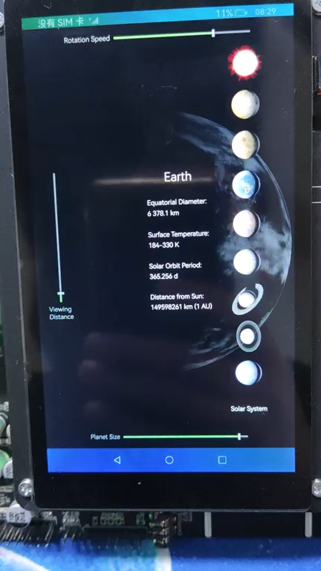
Qt示例程序/案例展示
Planets 示例展示了如何实现一个结合 Qt 3D 渲染与 Qt Quick 2D 元素的应用程序。该示例展示了我们太阳系中的八大行星及太阳。
Notes:
那下面我们看一下第一个主题，Qt生态背景以欧拉适配的意义。

Slide 17
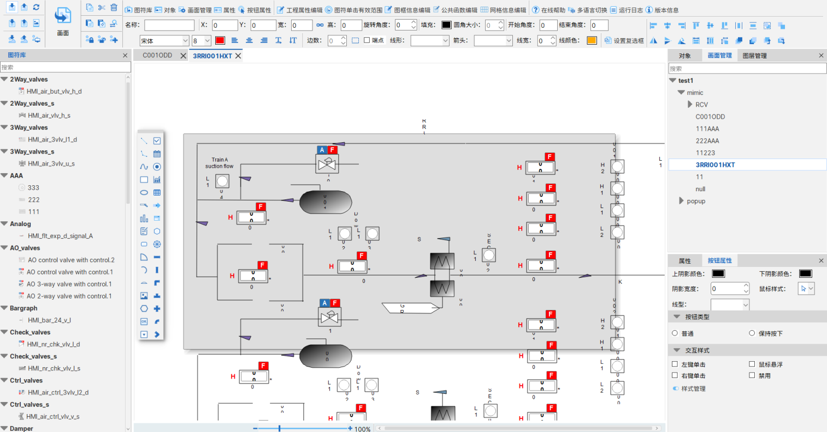
Qt示例程序/案例展示
画面组态工具，用于编辑流程图界面，支持用户通过拖拽、配置等方式直观地设计和管理流程图。通过Qt实现丰富的组件库、灵活的布局管理和定制化设置，适用于工业控制、数据可视化等场景。
Notes:
那下面我们看一下第一个主题，Qt生态背景以欧拉适配的意义。

Slide 18
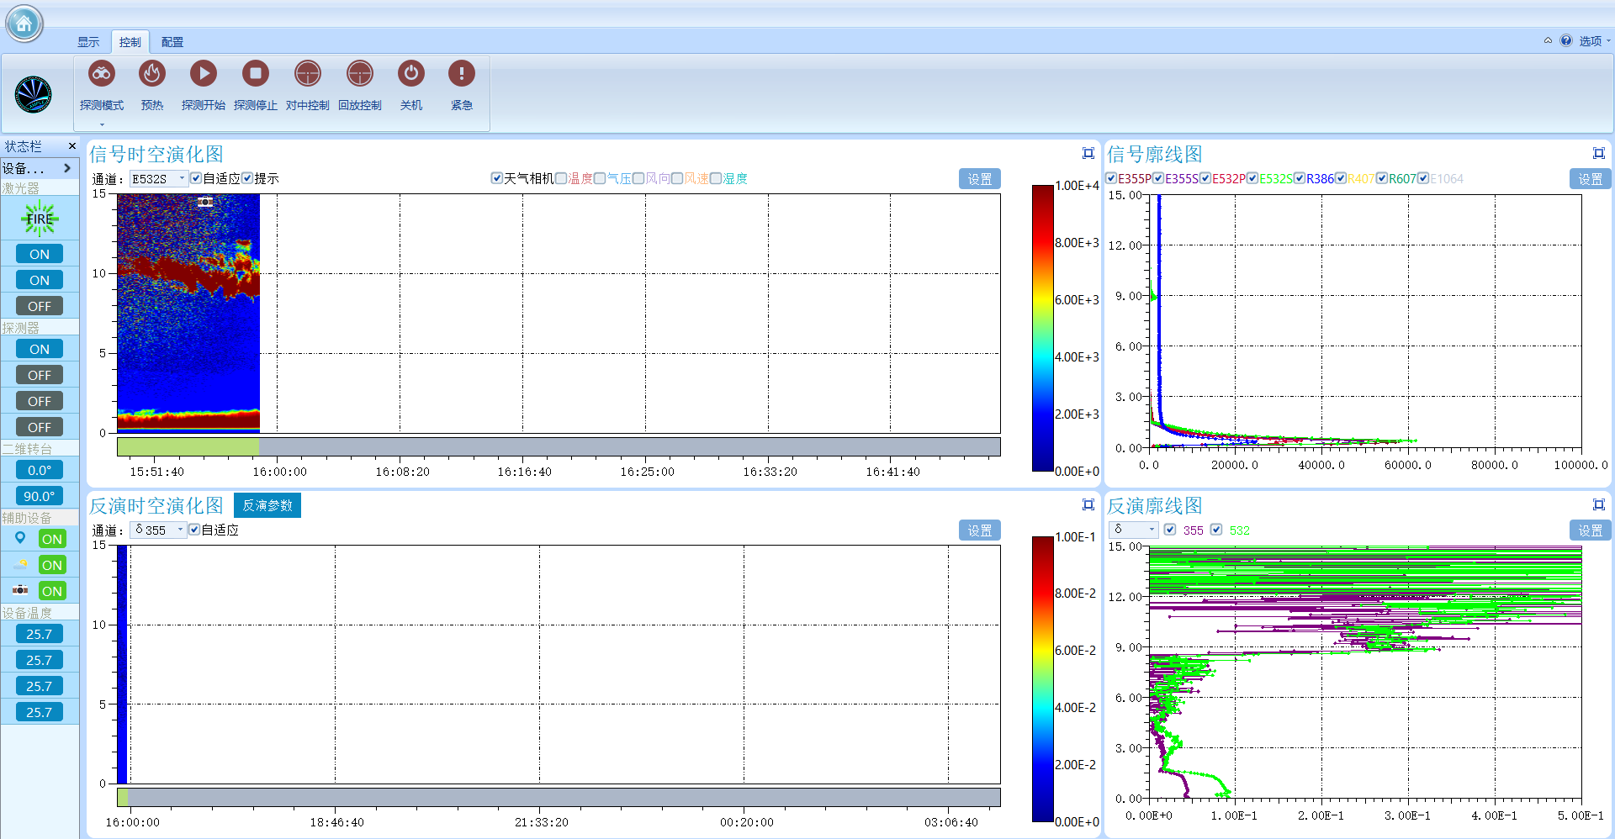
Qt示例程序/案例展示
空气质量探测系统支持多点测量和数据可视化，Qt 的 QPainter 绘图框架，支持绘制各种自定义图形，适用于数据的实时可视化需求。通过 OpenGL 的集成，Qt 支持硬件加速的图形渲染，在不同操作系统上提供一致的图形表现，有助于实现跨平台的数据可视化功能。
Notes:
那下面我们看一下第一个主题，Qt生态背景以欧拉适配的意义。

